Slide 1
Проведение основного государственного экзамена по иностранным языкам
ПОДГОТОВКА уполномоченных представителей ГЭК

Slide 2
Сдача ОГЭ по иностранным языкам предполагает обязательное участие обучающихся в выполнении письменных заданий, а также заданий раздела «Говорение». Порядком не предусмотрен отказ обучающихся от участия в ОГЭ по иностранным языкам (раздел «Говорение»). Устный и письменный экзамены проводятся в два дня.

Slide 3
Основные технологические решения
Проведение экзамена включает выполнение 3-х заданий:
- чтение вслух небольшого текста
- участие в условном диалоге-расспросе
- монологическое высказывание на определенную тему с опорой на план
Проверяются навыки спонтанной речи
Участник самостоятельно сдает экзамен на компьютере с гарнитурой
Участник устного экзамена
Компьютер
Компьютерная гарнитура: наушники с микрофоном
3

Slide 4
Особенности экзаменационных материалов
Доставочный пакет содержит ИК и компакт-диск
ИК содержит экзаменационные бланки и КИМ
На компакт-диск записаны электронные КИМ
На одной рабочей станции за один день может сдать экзамен только 4 участника
Доставочный пакет
Компакт-диск с электронными КИМ
ИК с экзаменационными бланками и КИМ
4

Slide 5
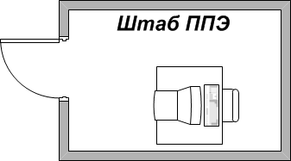
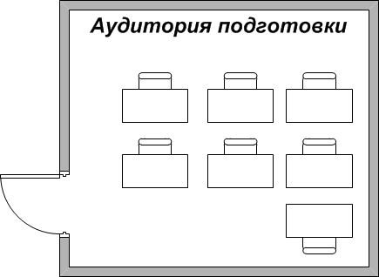
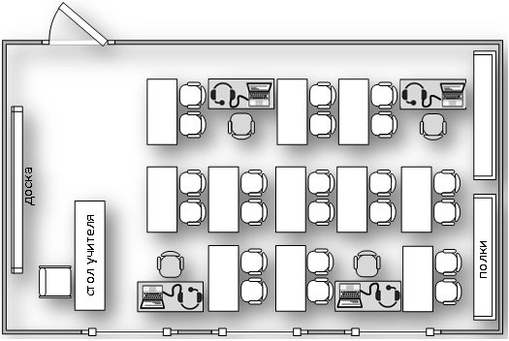
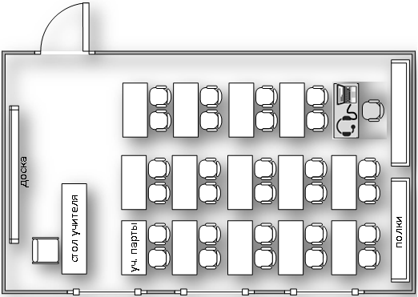
Общая схема ППЭ
Аудитории подготовки
Аудитории проведения

Slide 6
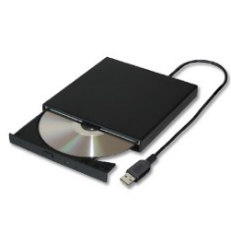
Техническое обеспечение ППЭ
Гарнитуры
Рабочие станции (без выхода в Интернет)
Рабочая станция (без выхода в Интернет)
Флеш-носители
Принтер
Аудитории проведения
Штаб ППЭ
Резервные станции
Резервные внешние CD приводы
Резервные гарнитуры
Аудитории подготовки
Резервное оборудование

Slide 7
Подготовка ППЭ к проведению экзамена
Настройка звуковоспроизводящего средства для прослушивания диска с экзаменационным заданием в каждой аудитории письменной части и убедиться в работоспособности устройства
Организация рабочего места для проведения устной части экзамена
Обеспечить техническое состояние устройства цифровой аудиозаписи на каждую аудиторию устной части экзамена
Провести контрольную запись и сохранение соответствующего файла в предусмотренный каталог на жестком диске или съемном носителе

Slide 8
Действия руководителя ППЭ в день экзамена
Не позднее 8.30
получить экзаменационные материалы от уполномоченного представителя ГЭК
доставочные пакеты с ИК и компакт-дисками, на которых записаны электронные КИМ
формы ППЭ
возвратные доставочные пакеты
проверить комплектность и целостность упаковки доставочных пакетов
распределить организаторов вне аудитории к аудиториям проведения и выдать ведомость перемещения участников ОГЭ

Slide 9
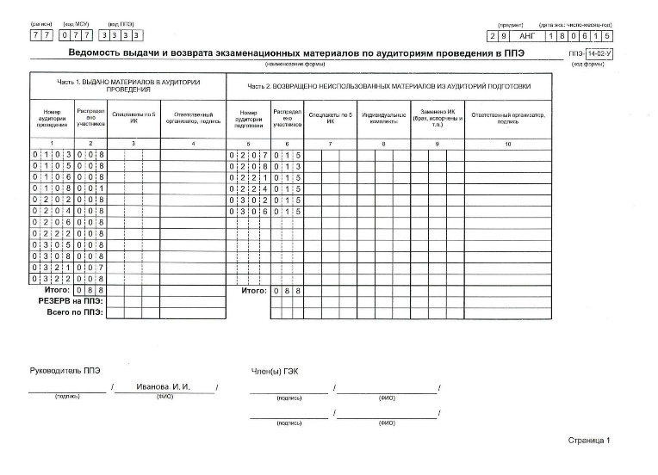
Действия руководителя ППЭ в день экзамена
За полчаса до экзамена
выдать организаторам в аудитории проведения
доставочные пакеты с ИК
формы ППЭ
возвратные доставочные пакеты для упаковки флеш-носителей с аудиозаписями ответов участников ОГЭ
возвратные доставочные пакеты для упаковки экзаменационных бланков
возвратные доставочные пакеты для упаковки испорченных и имеющих дефекты экзаменационных материалов
возвратные доставочные пакеты для упаковки использованных компакт-дисков, на которые записаны электронные КИМ
возвратные доставочные пакеты для упаковки сопроводительной документации
Выдача доставочных пакетов с ИК организаторам в аудитории проведения осуществляется в соответствии с количеством подготовленных в аудитории рабочих станций, факт выдачи материалов фиксируется в ведомости ППЭ-14-02-У

Slide 10
Доставка ответов участников из ППЭ в РЦОИ.
Этап завершения экзамена
По окончании проведения экзамена уполномоченные представители ГЭК обязаны:
После проведения экзамена
руководитель ППЭ должен:
Совместно с руководителем ППЭ оформить протоколы по результатам проведения ОГЭ в ППЭ
Получить от руководителя ППЭ упакованные ЭМ и комплект документации ППЭ для отправки в РЦОИ по алгоритму и сбору материалов
Получить от технического специалиста флэш-носитель с аудиозаписями ответов
Получить от организаторов в аудитории подготовки неиспользованные и испорченные экзаменационные бланки и ИК;
Получить от организаторов в аудитории проведения неиспользованные доставочные пакеты с ИК, возвратные доставочные пакеты: с экзаменационными бланками, с использованными компакт-дисками, с испорченными и имеющими дефекты ЭМ, неиспользованные возвратные доставочные пакеты, возвратный доставочный пакет с сопроводительной документацией.
Совместно с уполномоченным представителем ГЭК в соответствии со стандартной процедурой заполнить формы ППЭ

Slide 11
Организатор в аудитории подготовки. Подготовка к экзамену
Исполнитель: Организаторы в аудиториях подготовки
1
Инструктаж участников по процедуре проведения экзамена и заполнению экзаменационных бланков
3
Выдача участникам ИК
4
Заполнение регистрационной части экзаменационных бланков
5
2
Получение пакетов с ИК
Ожидание очереди сдачи экзамена
Организатор
Организатор
Организатор
Участник
Участник

Slide 12
Организатор в аудитории подготовки. Подготовка аудитории к экзамену
Оформить на доске образец для заполнения регистрационных полей экзаменационных бланков участников ОГЭ
Получить от руководителя ППЭ и разложить на места проведения экзамена материалы, которые могут использовать участниками ОГЭ в период ожидания своей очереди

Slide 13
Инструктаж участников ОГЭ и заполнение экзаменационных бланков
При входе участников ОГЭ в аудитории проверяются их персональные данные согласно форме ППЭ-05-02-У (в форме отмечается факт явки участников ОГЭ), участники ОГЭ рассаживаются на места в аудитории в соответствии с этой же формой.
Не ранее 10.00 получить из аудиторий проведения ИК участников ОГЭ.
Провести инструктаж участников ОГЭ по процедуре проведения устного экзамена и заполнению экзаменационных бланков, объяснить их права и обязанности.
Не ранее 10:00 раздать в произвольном порядке участникам ОГЭ ЭМ (конверты с индивидуальными экзаменационными бланками).
Провести контроль заполнения экзаменационных бланков участниками ОГЭ.

Slide 14
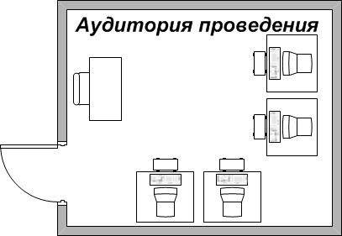
Переход участников ОГЭ в аудитории проведения
Заполнить в форме ППЭ-05-02-У время начала экзамена в аудитории и время вскрытия доставочных пакетов с ЭМ
Сообщить организатору вне аудитории об окончании заполнения экзаменационных бланков участниками ОГЭ
При вызове группы участников ОГЭ каждой очереди для перехода в аудиторию проведения экзаменов в форме ППЭ-05-02-У необходимо сделать отметку «Экзаменационные бланки получены» и получить подпись участника ОГЭ, покидающего аудиторию подготовки
Проконтролировать наличие экзаменационных бланков, конверта от ЭМ и ручки у участников ОГЭ, покидающих аудиторию

Slide 15
Организатор в аудитории проведения. Подготовка к экзамену
Ответственный исполнитель: Организаторы в аудиториях проведения
Организаторы в аудитории проведения
Получение доставочных пакетов с ЭМ
Извлечение компакт-диска из доставочного пакета
Передача пакетов с ИК в аудитории подготовки
Установка компакт-дисков в рабочие станции участников экзамена

Slide 16
Подготовка аудитории к экзамену
Указать на доске номер аудитории.
Получить от руководителя ППЭ доставочные пакеты с ЭМ и компакт-дисками, на которых записаны электронные КИМ.
Не ранее 10.00 вскрыть полученные доставочные пакеты с ИК и извлечь из них компакт-диски с электронными КИМ.
После 10.00 передать комплекты ИК организаторам в аудиториях подготовки, количество комплектов и аудитории определяются согласно данным рассадки из ведомости ППЭ-05-03-У
Установить компакт-диски в оптический привод на каждом рабочем месте участника ОГЭ

Slide 17
Организатор в аудитории проведения.
Проведение экзамена
При входе участников ОГЭ в аудитории проверить их персональные данные согласно ведомости ППЭ-05-03-У
После входа в аудиторию группы участников ОГЭ каждой очереди распределить участников ОГЭ по рабочим местам в аудитории
Заполнить в форме ППЭ-05-03-У время начала экзамена в аудитории проведения и время вскрытия доставочных пакетов с экзаменационными материалами
Для каждой новой группы участников ОГЭ провести краткий инструктаж по процедуре сдачи экзамена

Slide 18
Организатор в аудитории проведения.
Проведение экзамена
Сверить персональные данные участника ОГЭ, указанные в экзаменационном бланке, с предъявленным документом, удостоверяющим личность, и проверить правильность заполнения номера аудитории в экзаменационном бланке
Если участник сообщил о плохом качестве записи, в аудиторию необходимо пригласить технического специалиста для устранения возможных проблем с записью и/или воспроизведением путём изменения настроек аудиооборудования
Проводить контроль сдачи экзамена участниками ОГЭ
Сообщить организатору вне аудитории о завершении сдачи экзамена группой участников ОГЭ на всех рабочих местах в аудитории.
Получить от участника ОГЭ, сдавшего экзамен, экзаменационные бланки, в ведомости ППЭ-05-03-У сделать отметки «Ответ прослушан» и «Регистрационный бланк сдан» и получить подпись участника ОГЭ

Slide 19
Организатор в аудитории проведения.
Завершение экзамена
Отметить в форме ППЭ-05-02-У время окончания экзамена (окончанием экзамена считает момент, когда аудиторию покинул последний участник)
Собрать все неиспользованные ИК, а также ИК и экзаменационные бланки, имеющие полиграфические дефекты или испорченные участниками ОГЭ
Передать собранные материалы руководителю ППЭ

Slide 20
Особые ситуации
В случае нехватки доставленных в аудиторию ИК (например, при обнаружении брака, порчи участником и т.п.) необходимо обратиться к руководителю ППЭ за резервным доставочным пакетом.
Если опоздавший участник пропустил свою очередь сдачи, то он сдаёт экзамен последним

Slide 21
Особые ситуации
Получение резервных доставочных пакетов
В случае нехватки в аудитории имеющихся доставочных пакетов (например, при обнаружении брака диска с КИМ) необходимо обратиться к Руководителю ППЭ за резервным доставочным пакетом. После извлечения диска с КИМ из доставочного пакета комплект ИК остаётся в аудитории проведения.

Slide 22
Особые ситуации
В случае возникновения у участника ОГЭ претензий к качеству записи ответов (участник может прослушать свои ответы после завершения экзамена), необходимо пригласить в аудиторию технического специалиста для устранения возможных проблем, связанных с воспроизведением записи.
Если проблемы воспроизведения устранить не удалось и участник настаивает на неудовлетворительном качестве записи, в аудиторию необходимо пригласить уполномоченного представителя ГЭК для разрешения ситуации, в этом случае возможно оформление апелляции о нарушении установленного порядка проведения ГИА. До разрешения данной ситуации следующая группа участников ОГЭ в аудиторию не приглашается.

